Slide 1
Gerolamo Cardano (1501-1576)
Conférence de
Bertrand Hauchecorne
Rédacteur en chef de Tangente magazine
Président de la section orléanaise de Guillaume-Budé
Acorfi- 2 avril 2019 – Maison des associations- Bertrand Hauchecorne

Slide 2
Une enfance malheureuse
Fazio, le père ami de Léonard de Vinci, était juriste, avocat et donnait
des cours de maths à Pavie et s’intéressait aux sciences occultes
Chiara la mère, jeune veuve avec trois enfants
Réanimé par un bain de vin chaud qui aurait pu être fatal à tout autre
J’étais battu sans motif par mon père et ma mère
Il est forcé d’accompagner son père et se considère comme son larbin.
Son père lui apprend les mathématiques et l’astrologie
Sa père lui enseigne la musique
Il étudie la médecine et les maths à l’université de Padoue
Acorfi- 2 avril 2019 – Maison des associations- Bertrand Hauchecorne

Slide 3
Médecin brillant et colérique
Doctorat 1526
Médecin à Saccolungo
Université de Padoue
Médecin au chapitre de St Ambroise
De malo recentiorum medicorum usu libellus 1545
La réputation d'un médecin d'aujourd'hui ne vient pas des soins qu'il apporte à ses patients, ni des guérisons qu'il obtient chez ses malades, mais tient à ses belles manières et à son beau langage, à ses relations mondaines, à la livrée de ses domestiques, à la somptuosité de sa voiture, de ses vêtements, à son élégance, bref à tout ce qui est artificiel et sans valeur dans le domaine de la santé (Cardan 1536)
Acorfi- 2 avril 2019 – Maison des associations- Bertrand Hauchecorne
Notes:
- Traité sur les mauvaises pratiques des médecins de nos jours, contenant une centaine de leurs erreurs. – Traité du même auteur sur les dommages causés par les médecines simples (1)
(1) Nom donné depuis Galien aux remèdes que la nature offre à l’état brut, comme les plantes médicinales (les simples).

Slide 4
Inventions et publications !
1538 Admis à l’Université de Milan
1538 parution de Practica arithmetice et mensurandi singularis
1539 Rencontre avec Tartaglia
1540 Perfectionnement de la chambre noire
1541 Invention d’une suspension pour le carrosse de Charles Quint
1544 Parution de De sapientia (réflexions sur le monde social, les religions)
1545 Parution de Ars Magna
1546 Décès de Lucia, son épouse
1550 De Subtilitate : description du joint de cardan ; transformation des espèces
Acorfi- 2 avril 2019 – Maison des associations- Bertrand Hauchecorne

Slide 5
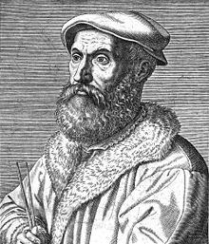
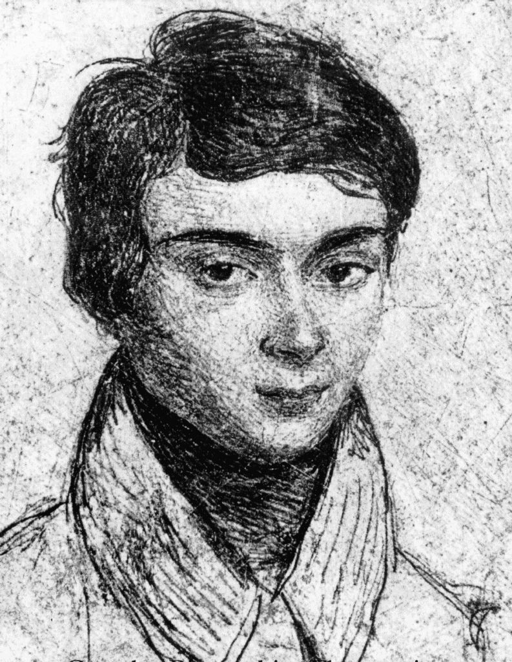
La folle épopée des équations
ax² + bx + c = 0
Δ = b²-4ac
x= (-b ± √Δ)/2
Acorfi- 2 avril 2019 – Maison des associations- Bertrand Hauchecorne

Slide 6
Qu’est-ce qu’une équation ?
Un jeune homme de 21 ans
demande son âge à un autre.
Ce dernier lui répond :
« j’ai deux fois l’âge que vous aviez
quand j’avais l’âge que vous avez ».
Mais quel âge a-t-il ?
x= 2(21-(x-21)) soit 3x = 84, x=28
Degré 1
2x + 3 = 0 soit x=3/2
ax+b = 0 soit x=-b/a
Une quantité, son quart lui est ajouté, elle devient 15 .
Quelle est cette quantité ?
Papyrus de Rhind
Acorfi- 2 avril 2019 – Maison des associations- Bertrand Hauchecorne

Slide 7
Degré 2 et 3
J'ai additionné la surface
et (le côté de) mon carré : 45'.
BM 13901 (Babylonien)
x²+x = 0,75 soit x=0,5
Trois racines et quatre en
nombre simple égalent
le carré (Al-Khwarizmi)
3x + 4 = x² soit x=4
Degré 2
x²-4x+3 = 0 (x-1)(x-3)=0
x²-4x+4 = 0 (x-2)²=0
x²-4x+5 =0 (x-2)² + 1 = 0
Degré 3
x³-6x²+11x-6=0 (x-1)(x-2)(x-3)=0
Acorfi- 2 avril 2019 – Maison des associations- Bertrand Hauchecorne

Slide 8
L’enfance tragique de Tartaglia
La blessure
3 Février 1512 : révolte des habitants de Brescia
17 février 1512 Gaston de Foix intime l’odre de se rendre
19 février 1512 Saccage de la ville par les Français
La famille Fontana se réfugie dans le Duomo
Niccolo Fontana reçoit trois coups de sabre
Il se fait appeler Tartaglia
pour bonne mémoire de cette mienne disgrâce
Niccolo Fontana
dit Tartaglia
1499-1557
Acorfi- 2 avril 2019 – Maison des associations- Bertrand Hauchecorne

Slide 9
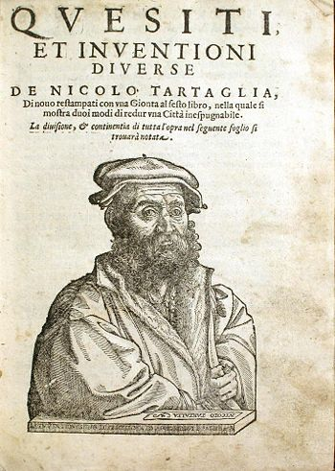
Résolution des équations de degré 3
Maître d’abaque
Tartaglia se fixe à Vérone de jusqu’en 1534
Il étudie les grands auteurs mathématiques (Euclide, Archimède, Appolonius)
Il devient maître d’abaque
Les disputes bolonaises
En 1530 Zuanne de Tonini da Coi lance un défi
Trouvez-moi un nombre qui multiplié par sa racine plus 3 fasse 5
Disputes vénitiennes
En 1535 Antonio Maria Fior lance un défi à Tartaglia
Avec 30 équations du 3e degré à résoudre
Tartaglia trouve la formule et résout les 30 problèmes
Acorfi- 2 avril 2019 – Maison des associations- Bertrand Hauchecorne

Slide 10
Équation de degré 3 Résolution de x³+px = q
Acorfi- 2 avril 2019 – Maison des associations- Bertrand Hauchecorne

Slide 11
Cardan rencontre Tartaglia
Cardan
1531 Mariage avec Lucia, virilité retrouvée
1532 Installation à Milan
1534 Professeur d’astronomie à Milan
1536 Ferrari (14 ans) à son service
1538 Admis comme médecin à Milan
Il devient le plus réputé de la ville
154? Ferrari trouve la méthode pour les équations de degré 4.
1545 Publication d’Ars Magna
Rencontre Cardan Tartaglia
1537 début de la rédaction d’Ars magna
1539 Échanges de courriers avec Tartaglia
Puis rencontre le 25 mars 1539
Tartaglia donne la formule avec interdiction de la divulguer
Cardan. Fin des échanges en 1540
Cardan apprend que Scipione del Ferro connaissait la formule
Il se sent délié de la promesse faite à Tartaglia
1545 Cardan publie Ars Magna avec la formule :
Tartaglia est furieux
Échanges de courriers entre Ludovico Ferrari et Tartaglia
1557 Décès de Tartaglia et Ferrari
Nuits des maths – Orléans – 1er juillet 2016

Slide 12
Équation de degré 3 : résolution de x³+px = q
Quando chel cubo con le cose appresso
Se agguaglia à qualche numero discreto
Trouan dui altri differenti in esso.
Dapoi terrai questo per consueto
Che'llor produtto sempre sia eguale
Alterzo cubo delle cose neto,
El residuo poi suo generale
Delli lor lati cubi ben sottratti
Varra la tua cosa principale.
In el secondo de cotestiatti
Quando che'l cubo restasse lui solo
Tu osseruarai quest'altri contratti,
Del numer farai due tal part'à uolo
Che l'una in l'altra si produca schietto
El terzo cubo delle cose in stolo
Delle qual poi, per commun precetto
Torrai li lati cubi insieme gionti
Et cotal somma sara il tuo concetto.
El terzo poi de questi nostri conti
Se solue col secondo se ben guardi
Che per natura son quasi congionti.
Questi trouai, e non con passi tardi
Nel mille cinquecentè, quatro e trenta
Con fondamenti ben sald'è gagliardi
Nella Citta dal mar'intorno centa
Nuits des maths – Orléans – 1er juillet 2016

Slide 13
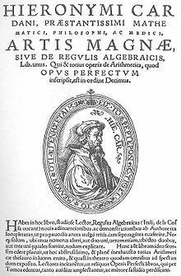
Ars magna
Acorfi- 2 avril 2019 – Maison des associations- Bertrand Hauchecorne

Slide 14
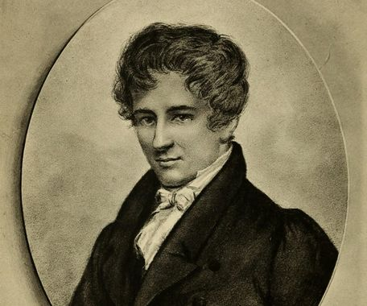
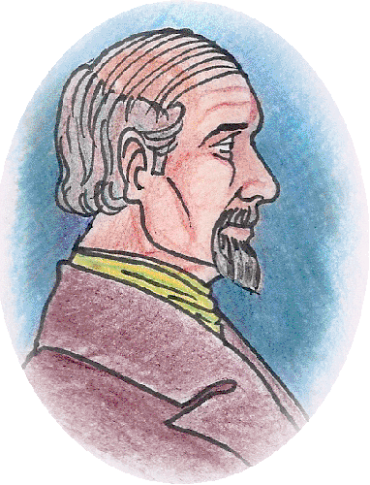
Bombelli, la racine de -1et les nombres complexes
Ruffini, Abel et Galois
et les équations de degré 5
x³=15x+4
x =(2+√-1)+(2-√-1)=4
Niels Abel (1802-1829)
Évariste Galois (1811-1832)
Rafaele Bombelli( 1526-1573)
Nuits des maths – Orléans – 1er juillet 2016

Slide 15
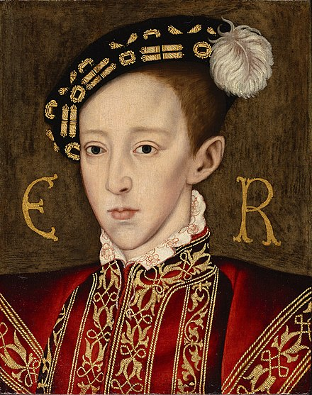
Cardan astrologue
1552 Horoscope d’Edouard VI à qui il prédit longue vie et qui meurt peu après
1554 Commentaire à l'Astrologie judiciaire de Ptolémée avec l’horoscope de Jésus-Christ
1556 Transes extatiques : dédoublement
1559 ouvrage de divination par les traits du visage
Acorfi- 2 avril 2019 – Maison des associations- Bertrand Hauchecorne

Slide 16
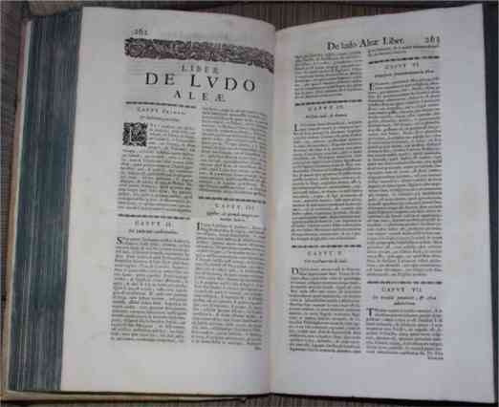
De ludo aleae
Écrit vers 1564, il n’est publié
qu’en 1663 ;
87 ans après sa mort
Jeu de dés conseillé en cas de chagrin
Justice : conditions égales
Dénombrement des possibles à 2 ou 3 dés
Cas favorables (probabilités)
Acorfi- 2 avril 2019 – Maison des associations- Bertrand Hauchecorne

Slide 17
Triste fin de vie
1560 Son fils Jean-Baptiste, condamné à mort, est éxécuté
1561 De utilitate ex adversis capienda (essai sur le crime)
Son fils Aldo, aidé d’Eufomia le secrétaire de Cardan, le vole pour le jeu
Pour se venger, Aldo le dénonce au Saint Sépulchre
Sa fille Chiara se prostitue et meurt de la Syphilis
1570 : il est emprisonné pour avoir écrit l’horoscope de Jésus-Christ
Protégé par le Pape qui lui octroie une pension
1575 Écriture de De propria Vita
20 septembre 1576 Il meurt le jour dit par l’horoscope qu’il avait dressé pour lui-même
Acorfi- 2 avril 2019 – Maison des associations- Bertrand Hauchecorne

Slide 18
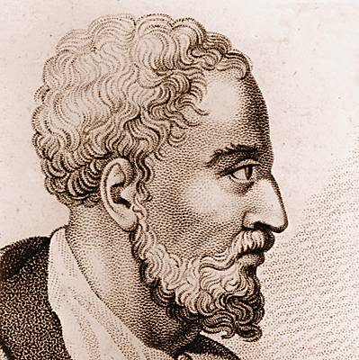
Quelques citations
Quand tu veux te laver, prépare d'abord la serviette pour t'essuyer.
Efforce-toi de faire que ton livre remplisse un besoin et que cette utilité t'améliore.
Ainsi seulement, il est achevé.
Réfléchis, homme inique, qui condamne un de tes semblables, aux graves fautes que
tu as toi-même commises : quelle punition ne mériterais-tu pas si la rouerie ne couvrait
pas tes actes et si ton pouvoir exorbitant ne te protégeait ?
Qui se comporte avec cruauté envers des faibles ne peut être pardonné,
parce qu'il s'est rendu sciemment coupable.
Qui condamne les hommes au nom de la loi se comporte rarement avec honnêteté.
Merci de votre attention
Acorfi- 2 avril 2019 – Maison des associations- Bertrand Hauchecorne

